Slide 1
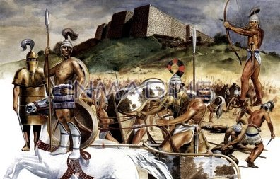
GRÉCKE VOJENSTVO V MYKÉNSKOM OBDOBÍ
(CHARAKTERISTIKA, VÝVOJ A HLAVNÉ ATRIBUTY)

Slide 2
Úvod - Príchod Achájskych kmeňov do grécka
Nositeľmi Mykénskej kultúry - Achájci – indoeurópske obyvateľstvo, predkovia historických Grékov - prichádzajú do Grécka na prelome 3. a 2. tisícročia zo severu – Ilyria, Epirus.
Deštrukcia centier Heladskej kultúry – Achájci boli na nižšej civilizačnej úrovni ako miestne obyvateľstvo – postupne preberajú hlavné znaky a atribúty Heladskej kultúry → vznik Mykénskej kultúry – nesie v sebe špecifické prvky Heladskej kultúry, spoločne s prvkami kultúry novopríchodzého etnika.
Ťažiskom moci a centrom Mykénskej kultúry – Peloponéz .
Od 14. stor. - vzniká množstvo palácov a opevnených hradísk (Mykény, Tyrins, Pylos a i.), ktoré sú navzájom nezávislé, a ktoré sa postupne stávajú politicko-hospodárskymi centrami jednotlivých oblastí.
Pevninské Grécko - rozdelené na viacero navzájom nezávislých mestských štátov.
1.) časté súperenie o moc a nadvládu v danej oblasti.
2.) Uzatváranie spojenectiev - predovšetkým prostredníctvom dynastických sobášov.
Najväčší rozkvet Mykénskej civilizácie nastáva po zániku Mínojskej civilizácie (cca 1400)
Achájci obsadzujú Krétu a preberajú kontrolu nad morom - rozvoj diaľkového obchodu a nadväzovanie nových obchodných a diplomatických kontaktov po celom Stredomorí. (správy z Chettitských prameňov o tzv. Achchiave – krajine Achájov, ležiacej na Z. od M. Ázie).

Slide 3
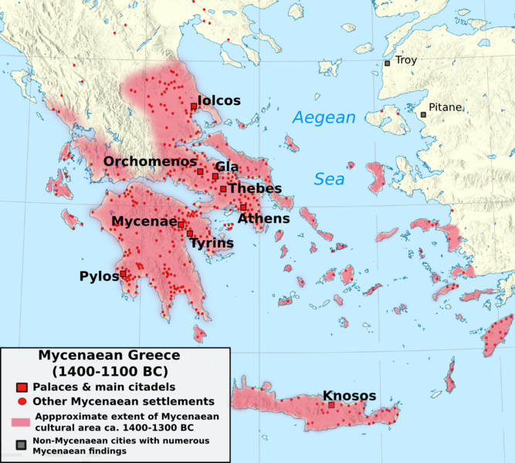

Slide 4
VLÁDNUCA VRSTVA : CHARAKTERISTICKÉ ČRTY A JEJ ÚLOHA V MYKÉNSKEJ SPOLOČNOSTI
Spoločnosť - prísne hierarchizovaná → ostrý majetkový kontrast medzi vládnucou vrstvou a zvyškom obyvateľstva .
1.) kráľ, tzv. vanak
dedičný panovník, absolútna moc.
Ide o tzv. sakrálneho kráľa – je zbožstvený a drží v rukách najvyššiu svetskú i duchovnú moc.
Zabezpečuje kontakt s bohmi a stará sa o ich priazeň prostredníctvom správneho vykonávania štátneho kultu – čím zabezpečuje dodržiavanie poriadku v spoločnosti a chráni ju tak pred úpadkom do tzv. chaosu.
Najdôležitejšia je jeho vojenská funkcia – predstavuje oporu a hlavné ťažisko jeho moci.
2.) Vojenská (rodová) aristokracia – tzv. hekweti, epeta
Primárne vojenská funkcia – spoločne s kráľom sa zúčastňuje rozličných koristnícko-lúpežných výprav, za účelom zisku majetku a osobnej prestíže – v mykénskej spoločnosti sú tieto vlastnosti považované za hrdinské a čestné!
tzv. hybris (pýcha, spupnosť) – charakteristické črty a vlastnosti mykénskej aristokracie
1.) Snaha aristokracie žiť v bohatstve a prepychu (dosvedčuje nám to najmä bohatá hrobová výbava)
2.) Snaha jednotlivca vyniknúť bez ohľadu na ostatných - na základe opisu v Homérovej Ilias (tzv. heroický epos), kde úsilie a odvaha jednotlivca dominuje a vyniká nad kolektívnym úsilím celku.

Slide 5
Spôsob a charakteristika boja
1.) Idealizácia - Homérová Ilias
„V bitkách proti sebe bojovali stovky mužov. Nebojovali však organizovane v zomknutých formáciách, ale jednotlivo resp. po malých skupinách. Keďže ani jeden nebol k ostatku nijako prísne viazaný, každý si tak na bojisku mohol slobodne vybrať svojho protivníka“.
Charakteristickými znakmi sú:
1.) osobná odvaha a nadprirodzená sila jednotlivca
2.)priama účasť božských síl a ich zasahovanie do priebehu a výsledku bitky.
Informácie o priebehu bitiek – dominujú v nich predovšetkým opisy „hrdinských činov“ významných jednotlivcov, ako i božských zásahov do vývoja a priebehu bitky – celkovému opisu a kolektívnemu snaženiu celku sa prikladá len malá pozornosť.
2.)Reálny obraz – prostredníctvom archeologických a epigrafických prameňov :
nástenné maľby a fresky, nápisy a obrazy na náhrobných kameňoch a stélach, keramika, hrobová výbava panovníkov a významných aristokratov

Slide 6
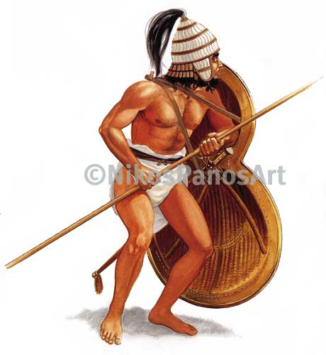
Rekonštrukcia hlavných znakov mykénskeho vojenstva na základe dochovaných prameňov
Stredná a Mladšia doba bronzová (15 – 13 st.)
Hlavnými zložkami vojska boli:
1.) ťažká pechota
menej početná (asi 1/10 celkového počtu), tvorí jadro mykénskych armád - postupuje na čele vojska v „zomknutej“ formácii a poskytuje ochranu ďalším zložkám – v boji nesie ťarchu prvého náporu.
charakteristická výzbroj :
dlhá, obojručná kopija (enkhos), mohutný štít (sakos), meč (pahana), prilba
Bojuje v prednej línii v zomknutej formácii
Kvůli „ťažkej“ výzbroji má obmedzenú schopnosť mobility.
zraniteľná voči výpadom ľahkej pechoty a vozatajstva.

Slide 7
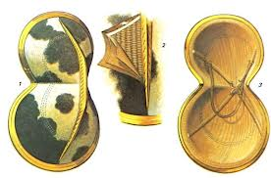
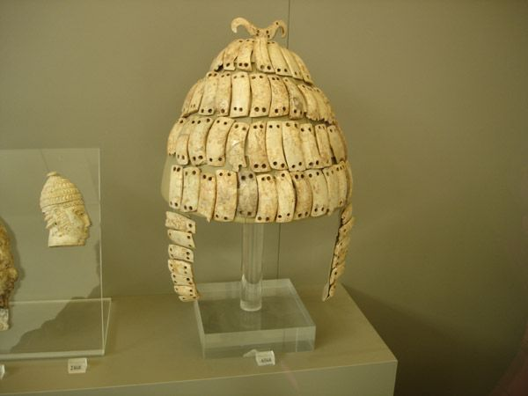
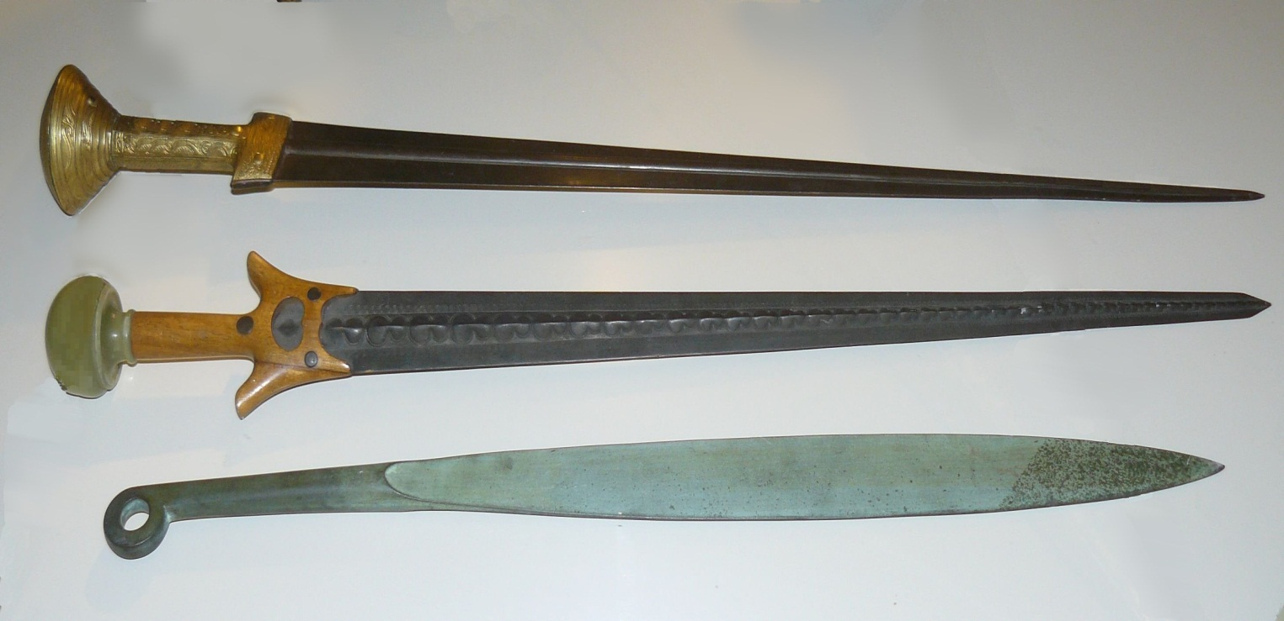

Slide 8
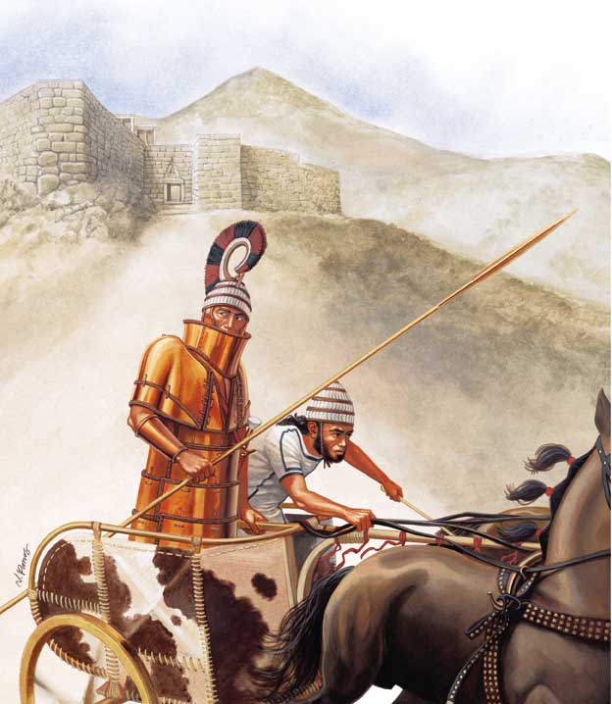
2.) vozatajstvo
elita mykénskej armády – vládcova družina zložená z vojensky najschopnejších predstaviteľov aristokracie.
vplyv civilizácii Predného Východu
Kone a vozy sú využívané nie ako bojový, ale predovšetkým ako dopravný prostriedok.
reprezentatívna úloha - sú symbolom výsadného spoločenského a majetkového postavenia aristokrata – snaha oddeliť sa od „zvyšku“.
Viacero typov (dvojzáprah)
1.) kabínové vozy (16-15 st.) - štvorkolesové
prototypy neskorších modelov, hranaté tvary, slúžili hlavne jako dopravný prostriedok, málokedy na boj.
2.) ťažké bojové vozy (15-12st.)
mohutnejšie, spevnená konštrukcia kvůli náročnosti terénu a hornatému charakteru gréckej pevniny, vpredu a na oboch stranách boli kryté
3.) ľahké bojové vozy – využívané v hornatejšom teréne, zpredu ani zo strán nie sú kryté.

Slide 9
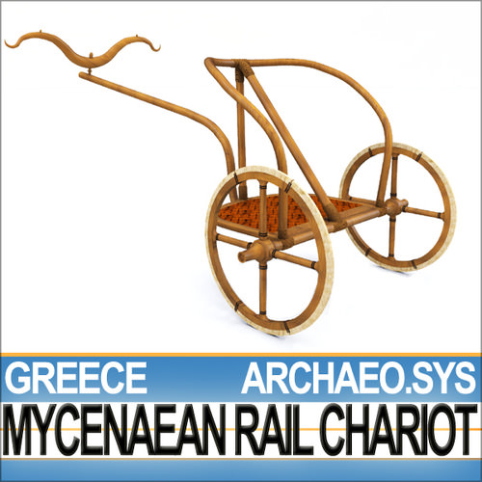
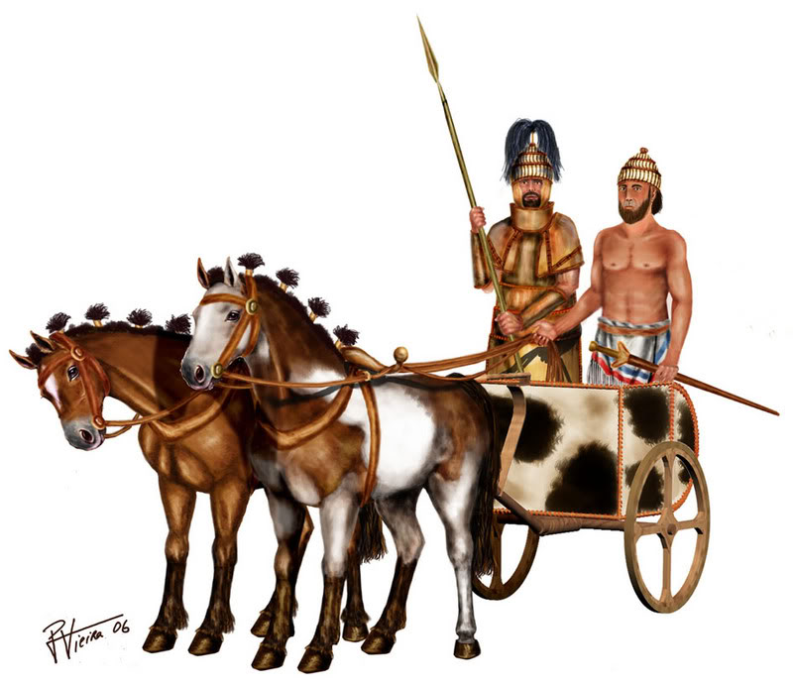

Slide 10
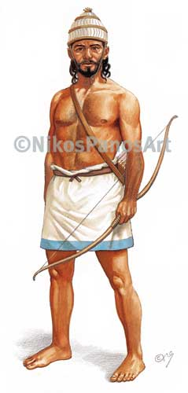
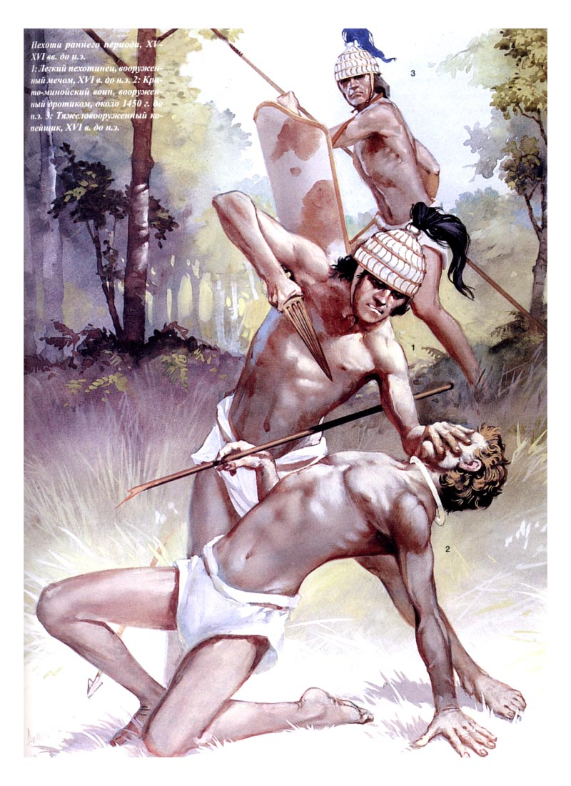
3.) ľahká pechota a pomocné oddiely
Najpočetnejšia a najrůznorodejšia skupina - postupuje za ťažkou pechotou (resp. na krídlach) - nie je však organizovaná do žiadnej bojovej formácie a zväčša bojuje ako „neorganizovaná masa“ – slúži ako podpora ťažkej pechoty.
ľahká pechota – veľmi cenená pre široké spektrum využitia - boj zblízka i z diaľky v závislosti od typu výzbroje, mobilita…
pomocné oddiely - najvýznamnejšie zložky – lukostrelci, prakovníci, vrhači oštepov... postupujú v druhej línii s ostatnými zložkami ľahkej pechoty, vyhýbajú sa otvorenému konfliktu.
výzbroj – luk (viacero typov), prak, vrhacie oštepy, krátke meče, dýky…
„Najväčšou hrozbou pre bojujúcich nie sú meče a hroty kopiji ťažkej pechoty, ale šípy, kamene a oštepy“.

Slide 11
13 storočie – zmena – nájazdy a vpády cudzích etník (tzv. sťahovanie národov doby bronzovej)
nutnosť prispôsobiť taktiku a štýl boja – opustenie „tradičného“ spůsobu vedenia vojny
1.) ľahšia výzbroj - kratšie kopije a meče, menšie štíty (aspis, pelta) – poskytujú nositeľovi menej ochrany – zavedenie brnenia
2.) zmena taktiky – namiesto organizovaného boja ťažkej pechoty v tesne zomknutej formácii začína prevládať „neorganizovaný“ boj v otvorených formáciách – prevládajú vzájomné potyčky a výpady ľahkej pechoty.
Počas bitiek nie sú jednotlivé bojové zložky typologicky usporiadané – pri útoku jednotlivci a menšie skupiny postupujú neorganizovane, podľa vlastného uváženia a bojujú spoločne vedľa seba v otvorenej formácii, bez rozdielu.
Dôležitú úlohu začínajú zohrávať ľahké a mobilné jednotky pechoty (lukostrelci, vrhači oštepov, prakovníci...)
Výrazne sa mení priebeh bitiek – prevládať začína množstvo vzájomných „bezkontaktných“ potyčiek a výpadov.
Vojsko je z hľadiska aktívnej účasti v bitke rozdelené na 2 časti:
1.)promachoi (bojovníci v prednej línii) – aktívne sa zúčastňujúci bitky. Tvoria c. 1/3 vojska. Nezáleží na type výzbroje (spoločne bojujú všetky zložky)
2.)pléthos (väčšina) – ostatok - aktívne sa nezúčastňujú bitky. Stoja v úzadí, mimo dostrel nepriateľa, pripravení zasiahnuť do priebehu bitky.
Charakteristický je princíp vzájomnej výmeny – striedanie sa jednotlivých skupín v boji, po určitom časovom intervale (v dôsledku únavy, zranenia, smrti...) – od každého bojovníka sa očakáva, že aspoň raz aktívne zasiahne do priebehu bitky!

Slide 12
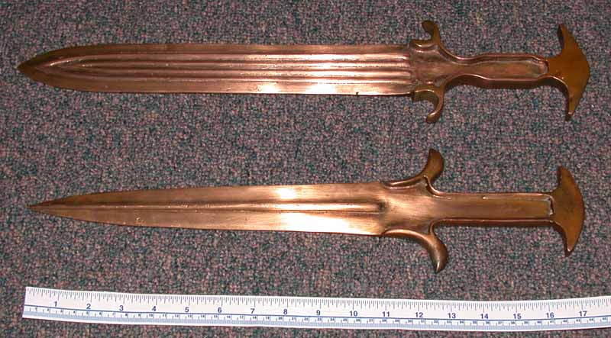
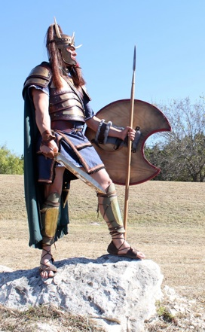
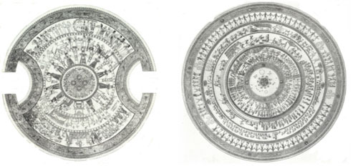

Slide 13
Opis priebehu bitky
„Před bitkou sa všetci bojovníci zhromaždili okolo svojich veliteľov. Po vynesení príkazu k útoku sa všetci rozbehli smerom k nepriateľovi, každý vlastným tempom. Keď sa dostali na úroveň dostrelu nepriateľských zbraní, ešte viac sa rozptýlili a tí najchrabrejší z nich, postupovali ďalej smerom k nepriateľovi. Väčšina však ostala mimo dosah nepriateľa a pozorovala priebeh bitky z bezpečnej vzdialenosti. Bojovníci v prednej línii bojovali, pokiaľ im to výdrž a sila dovoľovali. Keď sa vyčerpali, stiahli sa späť a na ich miesto nastúpili ďalší. Toto sa následne opakovalo celý deň“.
„Při postupe, kopijníci so štítmi, ktorí poväčšine tvorili iba desatinu celkového počtu,…postupovali v prednej línii tesne vedľa seba, chrániac tak zvyšok vojska. Čím viac sa však približovali k nepriateľovi, roztiahli sa a postupne i oni prešli do otvorenej formácie. V bitke sa potom následne opät zoskupili a vytvorili tak nepreniknuteľnú líniu, poskytujúcu ostatným ochranu.“
Vojna predstavuje zásadnú a charakteristickú črtu celej mykénskej spoločnosti.
Súperenie o dominanciu a osobnú prestíž, či už medzi jednotlivými vládcami, ale i medzi ostatnými bojovníkmi – hlavná príčina vzájomných konfliktov a mocenského partikularizmu celej mykénskej spoločnosti, čo nakoniec v pol. 12st. vedie k postupnému úpadku a v konečnom důsledku i zániku mykénskej kultúry.

